Slide 1
Системный анализ процессов химической технологии
Идентификация кинетических параметров при моделировании химических реакций
Чузлов Вячеслав Алексеевич
к.т.н., доцент ОХИ ИШПР

Slide 2

Задача
2
Необходимо определить кинетические параметры изменения концентрации каждого компонента в течение 1 часа с шагом 0.1. Концентрация [C9H20] в начальный момент времени 1 моль / л, концентрации остальных компонентов равны нулю. Построить зависимость С(t) для каждого компонента.
Схема химических превращений:
Результаты эксперимента
Время, ч | Концентрация компонента, моль / л
 | С₉Н₂₀ | С₉Н₁₈ | С₉Н₁₆ | Н₂
0.1 | 0.8353 | 0.1563 | 0.0084 | 0.1732
0.2 | 0.6977 | 0.2715 | 0.0308 | 0.3331
0.3 | 0.5827 | 0.3540 | 0.0633 | 0.4805
0.4 | 0.4868 | 0.4104 | 0.1028 | 0.6161
0.5 | 0.4066 | 0.4463 | 0.1471 | 0.7405
0.6 | 0.3396 | 0.4662 | 0.1942 | 0.8546
0.7 | 0.2837 | 0.4736 | 0.2427 | 0.9591
0.8 | 0.2369 | 0.4716 | 0.2915 | 1.0545
0.9 | 0.1979 | 0.4625 | 0.3396 | 1.1417
1.0 | 0.1653 | 0.4481 | 0.3866 | 1.2213

Slide 3
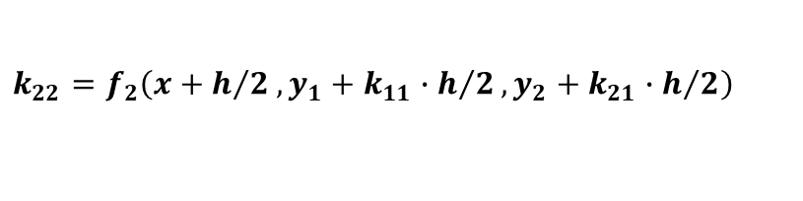
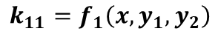
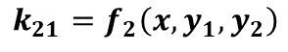
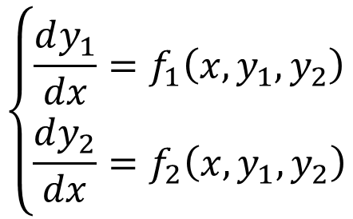
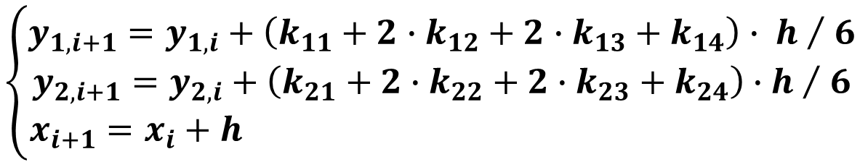
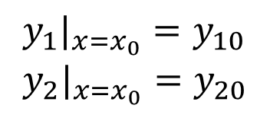
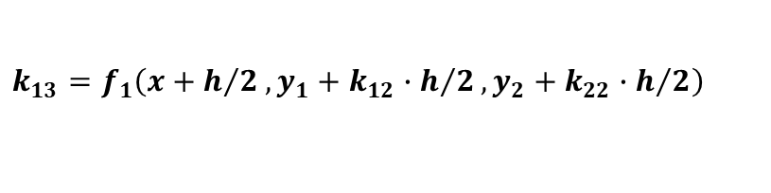
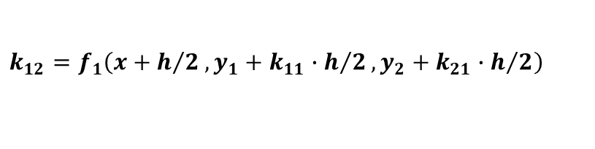
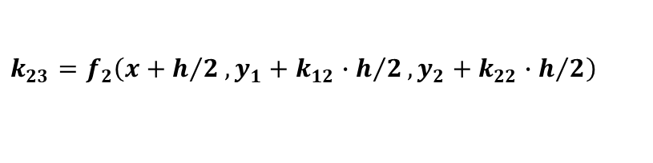
МЕТОД РУНГЕ-КУТТЫ
$$\left\{\begin{aligned}\frac{dy_{1}}{dx}=f_{1}\left(x, y_{1}, y_{2}\right) \\ \frac{dy_{2}}{dx}=f_{2}\left(x, y_{1}, y_{2}\right)\end{aligned}\right.$$
$$y_{1}|_{x=x_{0}}=y_{10} \\ y_{2}|_{x=x_{0}}=y_{20}$$
$$\left\{\begin{aligned}y_{1, i+1}=y_{1, i}+{\left(k_{11}+2∙k_{12}+2∙k_{13}+k_{14}\right)∙ h }/{ 6} \\ y_{2, i+1}=y_{2, i}+{\left(k_{21}+2∙k_{22}+2∙k_{23}+k_{24}\right)∙h }/{ 6} \\ x_{i+1}=x_{i}+h \end{aligned}\right.$$
$$k_{11}=f_{1}\left(x, y_{1}, y_{2}\right)$$
$$k_{21}=f_{2}\left(x, y_{1}, y_{2}\right)$$
$$k_{12}=f_{1}\left(x+h/2, y_{1}+{k_{11}∙h}/2, y_{2}+{k_{21}∙h}/2\right)$$
$$k_{22}=f_{2}\left(x+h/2, y_{1}+{k_{11}∙h}/2, y_{2}+{k_{21}∙h}/2\right)$$
$$k_{13}=f_{1}\left(x+h/2, y_{1}+{k_{12}∙h}/2, y_{2}+{k_{22}∙h}/2\right)$$
$$k_{23}=f_{2}\left(x+h/2, y_{1}+{k_{12}∙h}/2, y_{2}+{k_{22}∙h}/2\right)$$
$$k_{14}=f_{1}\left(x+h, y_{1}+k_{13}, y_{2}+k_{23}\right)$$
$$k_{24}=f_{2}\left(x+h, y_{1}+k_{13}, y_{2}+k_{23}\right)$$
где h – шаг вычисления; f(x, y) – правая часть дифференциального уравнения

Slide 4
UGeneticAlgorithm.genetic_algorithm
const
POP_SIZE = 100;
SELECTSIZE = 20;
MUTATIONLIMITS: array of real = (0.5, 1.2);
MUTATIONRANGE = 1.5;
GENERATIONSCOUNT = 10;
function genetic_algorithm(
bounds: array of array of real;
fun: function(genes, act_values: array of real): real;
actual_values: array of real;
popsize: integer := POP_SIZE; selection_size: integer := SELECTSIZE;
mutation_limits: array of real := MUTATIONLIMITS;
mutation_range: real := MUTATIONRANGE;
generations_count: integer := GENERATIONSCOUNT
): array of array of real;
Выполняет поиск глобального минимума функции нескольких переменных на широком интервале возможных решений.

Slide 5
Параметры функции UGeneticAlgorithm.genetic_algorithm
bounds: array of array of real | Границы для искомых переменных. Данный параметр задается в виде массива массивов минимального и максимального значения для каждой из искомых переменных, т.е. количество строк в массиве bounds равно количеству искомых переменных.
fun: function(genes, act_values: array of real): real; | Целевая функция, которую нужно минимизировать. genes – искомые переменные; act_values – фактические значения, по которым определяется степень соответствия текущего решения.
actual_values: array of real; | То же, что act_values.
popsize: integer | Размер популяции, по умолчанию равен 100.
mutation_limits: array of real | Пределы для коэффициента мутации генов, определяют интервалы в которых может изменяться значение мутированного гена. Значение мутированного гена вычисляется как произведение коэффициента мутации на первоначальное значение гена. По умолчанию [0.5, 1.2].
mutation_range: real | Коэффициент, определяющий силу мутации (перемножается с элементами массива mutation_limits). Затухает в течение эволюции. По умолчанию равен 1.5.
generations_count: integer | Наблюдаемое количество поколений. По умолчанию равно 10.

Slide 6
Результат функции UGeneticAlgorithm.genetic_algorithm
Возвращает array of array of real, содержащий лучшие решения для каждого из рассчитанных поколений и значения соответствующих коэффициентов приспособленности для каждого из полученных решений.
Количество строк в возвращаемом массиве равно количеству рассчитанных поколений.
Количество столбцов в возвращаемом массиве равно количеству значений в каждом решении + 1, т.к. последний столбец содержит значения коэффициентов приспособленности.
Пример:
Решение |  |  |  | Приспособленность
13.75 | 1.97 | 3.51 | 0.45 | 0.01
11.03 | 2.39 | 3.51 | 0.92 | 0.04
13.75 | 3.91 | 2.15 | 0.45 | 0.20
13.75 | 3.91 | 2.15 | 0.56 | 0.27
13.75 | 3.91 | 2.15 | 0.56 | 0.27
13.75 | 2.39 | 3.51 | 0.08 | 0.63
11.25 | 3.71 | 5.44 | 1.24 | 9.94
10.20 | 3.91 | 5.74 | 1.50 | 11.25
17.10 | 3.71 | 5.44 | 1.24 | 15.79
10.67 | 8.84 | 9.60 | 1.17 | 31.84

Slide 7



КОНТАКТНАЯ ИНФОРМАЦИЯ
ЧУЗЛОВ ВЯЧЕСЛАВ АЛЕКСЕЕВИЧ
к.т.н., доцент ОХИ ИШПР
Учебный корпус №2, ауд. 136
+7-962-782-66-15
chuva@tpu.ru

